Slide 1
资源枯竭型城市的转型发展

Slide 2
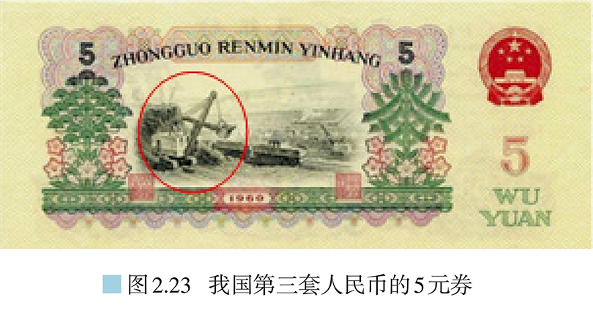
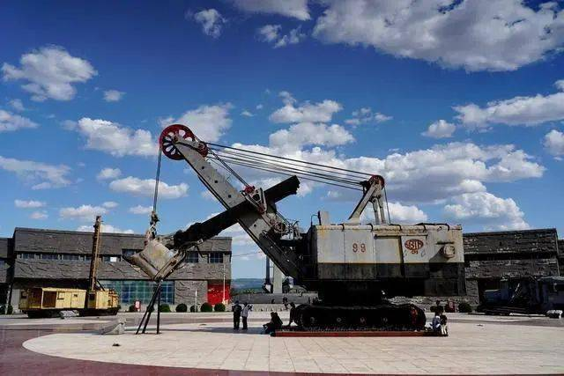
课堂导读
阜新市因煤炭资源丰富，曾被称为“煤电之城”。我国第三套人民币的5元券背面图案中，左侧的煤炭开采图的原型就是取自阜新市海州露天煤矿，可见阜新市昔日的辉煌。20世纪末，阜新市开始转变以煤电为主的经济结构。阜新市为什么要转变？阜新市发展的方向是什么？

Slide 3
一、资源枯竭型城市及其转型
认识相关概念
资源型城市
以自然资源的开采和加工业为主导产业的城市。

Slide 4
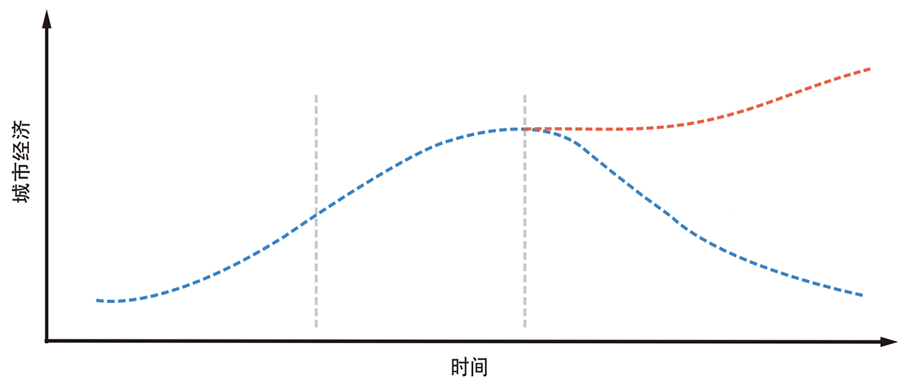
阅读活动
创新路径合适，城市实现持续发展。
思考问题：
1、图中M、N、A、B各阶段分别处于资源型城市生命周期的哪个时期？
新生期
繁荣期
A
2、资源型城市生命周期的各时期分别有何特征？
N
B
衰退期
兴起期
M
自然资源的开发，相关产业和人员集聚，城市快速发展。
自然资源枯竭，或市场明显转移，产业规模缩减，城市经济总量逐渐下降。
高度依赖资源，城市经济总量达到最大值。

Slide 5
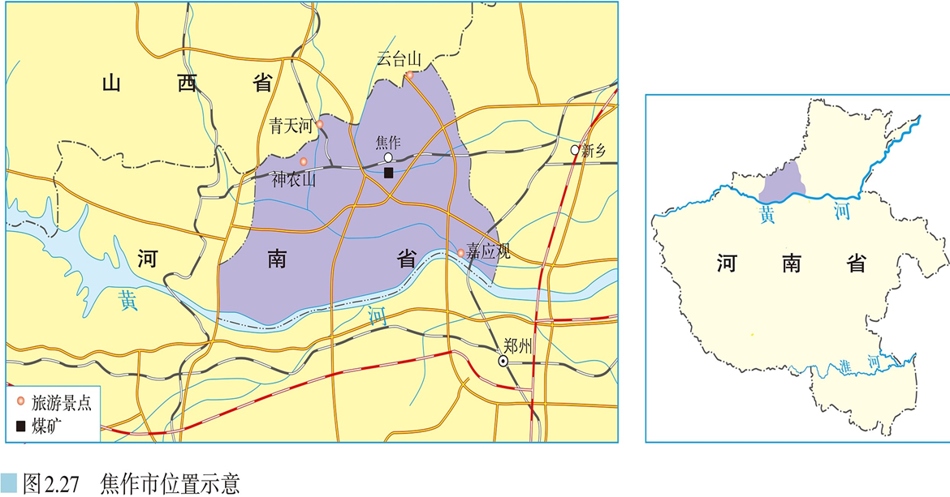
二、焦作市以煤炭为基础的产业兴衰
案例分析
材料一：焦作市地处河南省西北部，南临黄河，位置适中，具有承东启西、通南达北的优越地理位置。境内有东西长65千米、南北宽20千米、保有储量32.4亿吨的煤田，储量较大，质量较好，为单一的优质无烟煤，是化工和钢铁工业的理想原料。中国能源消费结构以煤炭为主， 19世纪末，焦作大规模开采煤矿，修建铁路。从1956年建市之初，焦作市就以煤炭工业为基础，一直是全国优质无烟煤生产基地，煤炭工业产值占全市工业总产值的一半。20世纪80年代，焦作市形成了以煤炭为基础的化学工业、机械工业、电力工业等较为完整的工业体系。到1995年，焦作资源型企业的从业人数占全市从业人数的21.56%，资源型企业增加值占全市工业增加值的比重在90%以上。
材料二：焦作市位置示意
思考问题：
1、说明1956年建市之初、20世纪80年代焦作市分别处于资源型城市生命周期哪个阶段?
兴起期
繁荣期

Slide 6
案例分析
材料一：焦作市地处河南省西北部，南临黄河，位置适中，具有承东启西、通南达北的优越地理位置。境内有东西长65千米、南北宽20千米、保有储量32.4亿吨的煤田，储量较大，质量较好，为单一的优质无烟煤，是化工和钢铁工业的理想原料。中国能源消费结构以煤炭为主， 19世纪末，焦作大规模开采煤矿，修建铁路。从1956年建市之初，焦作市就以煤炭工业为基础，一直是全国优质无烟煤生产基地，煤炭工业产值占全市工业总产值的一半。20世纪80年代，焦作市形成了以煤炭为基础的化学工业、机械工业、电力工业等较为完整的工业体系。到1995年，焦作资源型企业的从业人数占全市从业人数的21.56%，资源型企业增加值占全市工业增加值的比重在90%以上。
材料二：焦作市位置示意
思考问题：
2、焦作市煤炭产业兴起的优势区位条件有哪些?
地理位置：
位置适中，距离郑州近；
资源条件：
煤炭资源储量丰富；
分布范围广；
煤质优良;
埋藏浅，易开采;
交通条件：
公路、铁路经过，交通便利;
市场条件：
距离能源消费地较近，市场广阔；
水源条件：
靠近黄河，水源充足；
产业基础条件：
工业体系完善；

Slide 7
案例分析
材料一：焦作市地处河南省西北部，南临黄河，位置适中，具有承东启西、通南达北的优越地理位置。境内有东西长65千米、南北宽20千米、保有储量32.4亿吨的煤田，储量较大，质量较好，为单一的优质无烟煤，是化工和钢铁工业的理想原料。中国能源消费结构以煤炭为主， 19世纪末，焦作大规模开采煤矿，修建铁路。从1956年建市之初，焦作市就以煤炭工业为基础，一直是全国优质无烟煤生产基地，煤炭工业产值占全市工业总产值的一半。20世纪80年代，焦作市形成了以煤炭为基础的化学工业、机械工业、电力工业等较为完整的工业体系。到1995年，焦作资源型企业的从业人数占全市从业人数的21.56%，资源型企业增加值占全市工业增加值的比重在90%以上。
材料二：焦作市位置示意
思考问题：
3、焦作市因煤而兴, 20世纪80年代建立的主要工业部门有哪些?
化学工业、机械工业、电力工业

Slide 8
案例分析
材料：焦作因煤而兴，煤炭资源型产业比重一度超过90%。 20世纪90年代中后期，焦作市的煤炭资源出现枯竭，多数国有煤矿先后宣告无煤可采而封井，原煤年产量由鼎盛时期的1000多万吨骤减至400多万吨，与之相配套的大批企业开工不足，亏损严重，全市经济连年下降，下岗职工占全市职工的1/6。此外，焦作市还面临城市基础设施落后、采煤遗留的各类环境破坏等问题。
焦作上百年的地下煤炭开采，形成了40多平方千米的沉陷区，出现地面塌陷、地表裂缝等地质灾害，使上万户民宅、若干所学校和医院的建筑受损；也导致大量耕地受到破坏。废弃矿井等破坏了当地的生态环境。到2009年年底，工业煤矸石堆存量超过2600万吨，（煤矸石是：混含在煤层中的石块，含少量可燃物，不易燃烧。煤矸石在露天堆积时，易于风化成微细颗粒，造成大气污染。煤矸石中的重金属将会污染周围土壤、 水体）不仅占用大量土地，而且还污染地下水。采煤时的废水排放也造成环境污染。
思考问题：
4、焦作市煤炭开采产生的环境问题有哪些？
开挖地表，造成耕地、植被破坏，生态环境恶化；
形成地下采空区，地面塌陷；
废水排放、堆放的矿渣，造成水污染、土壤污染；

Slide 9
案例分析
材料：焦作因煤而兴，煤炭资源型产业比重一度超过90%。 20世纪90年代中后期，焦作市的煤炭资源出现枯竭，多数国有煤矿先后宣告无煤可采而封井，原煤年产量由鼎盛时期的1000多万吨骤减至400多万吨，与之相配套的大批企业开工不足，亏损严重，全市经济连年下降，下岗职工占全市职工的1/6。此外，焦作市还面临城市基础设施落后、采煤遗留的各类环境破坏等问题。
焦作上百年的地下煤炭开采，形成了40多平方千米的沉陷区，出现地面塌陷、地表裂缝等地质灾害，使上万户民宅、若干所学校和医院的建筑受损；也导致大量耕地受到破坏。废弃矿井等破坏了当地的生态环境。到2009年年底，工业煤矸石堆存量超过2600万吨，（煤矸石是：混含在煤层中的石块，含少量可燃物，不易燃烧。煤矸石在露天堆积时，易于风化成微细颗粒，造成大气污染。煤矸石中的重金属将会污染周围土壤、 水体）不仅占用大量土地，而且还污染地下水。采煤时的废水排放也造成环境污染。
思考问题：
5、焦作市20世纪90年代以来煤炭产业衰退的主要原因是什么？
煤炭资源枯竭；
煤炭的能源地位下降，开采成本上升，市场竞争力下降；
产业结构单一，产品附加值低，市场适应性差，社会经济后续发展动力不足；
技术落后；
环境污染、生态破坏严重；

Slide 10
案例分析
材料：焦作因煤而兴，煤炭资源型产业比重一度超过90%。 20世纪90年代中后期，焦作市的煤炭资源出现枯竭，多数国有煤矿先后宣告无煤可采而封井，原煤年产量由鼎盛时期的1000多万吨骤减至400多万吨，与之相配套的大批企业开工不足，亏损严重，全市经济连年下降，下岗职工占全市职工的1/6。此外，焦作市还面临城市基础设施落后、采煤遗留的各类环境破坏等问题。
焦作上百年的地下煤炭开采，形成了40多平方千米的沉陷区，出现地面塌陷、地表裂缝等地质灾害，使上万户民宅、若干所学校和医院的建筑受损；也导致大量耕地受到破坏。废弃矿井等破坏了当地的生态环境。到2009年年底，工业煤矸石堆存量超过2600万吨，（煤矸石是：混含在煤层中的石块，含少量可燃物，不易燃烧。煤矸石在露天堆积时，易于风化成微细颗粒，造成大气污染。煤矸石中的重金属将会污染周围土壤、 水体）不仅占用大量土地，而且还污染地下水。采煤时的废水排放也造成环境污染。
思考问题：
6、焦作市20世纪90年代以来煤炭产业衰退后产生的问题有哪些？
经济：
企业亏损严重，经济衰退，地方财力薄弱；
社会：
失业人员增加，人口外流；
人民生活贫困，社会矛盾突出；
基础设施落后；
生态：
地质灾害（地面塌陷）、生态破坏和环境问题突出；

Slide 11
二、焦作市的转型之路
阅读活动
材料一：焦作市地处太行山南麓，与山西省接壤，南临滔滔黄河，与郑州、洛阳隔河相望。农业基础好，粮食产量高，优质专用小麦、特用玉米、种子和四大中药（地黄、牛膝、菊花、山药）在国内享有盛名。
材料二：焦作是中国太极拳的发源地，拥有著名云台山、青龙峡等众多风景名胜区，2018年全年实现旅游综合收入433.5亿元，比上年增长12.3%；旅游综合收入占GDP的比重18.3%。
材料三：焦作市矿产资源品种较多，储量较大，质量较好，经过普查的矿产资源有40余种，占河南省已发现矿种25%，探明储量的有煤炭、石灰石、铝矾土、耐火粘土、硫铁矿等20多种。焦作利用优势资源，实现煤炭工业向电力、热电联营、铝电联营；原料化工向生物化工、医药化工、精细化工；煤矿机械向环保机械、粮食机械、汽车机械;水泥建材向新型建材、环保建材的战略性转移，逐步形成以铝工业、能源工业、化学工业、机械制造业和农副产品加工业为支柱的新型工业体系。

Slide 12
材料四：焦作市建立的产业链
开采
加工
铁矿石
钢铁工业
机械工业
煤炭工业
电力工业
丰富的
煤炭资源
铝精加工
丰富的铝土
炼铝（有色冶金）
粘土
陶瓷、琉璃
焦作
石灰岩
石灰、水泥
Ca+
丰富的农产品
农产品加工
思考问题：
1、结合材料，针对焦作市面临的问题，为其转型发展可以提供哪些建议？
调整产业结构，促使产业结构多元化;
经济兴
经济
产业衰落;
经济增速下降;
延长产业链，促进深加工，提高附加值；
改造传统产业,培育新兴产业（汽车、电子信息等）,发展特色农业和现代服务业;
大力发展旅游业

Slide 13
2、如何加快农业产业化步伐？
发展蔬菜、水果等特色农业；
发展绿色生态农业；
发展农产品深加工，提高农业产业化水平；
树立农产品品牌，提高知名度；

Slide 14
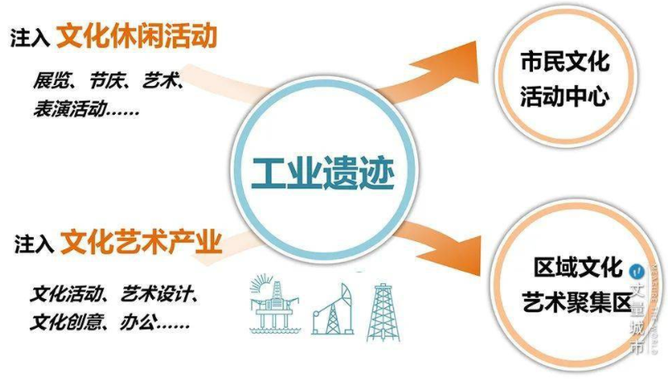
3、为了充分利用焦作的工业遗产资源，请设计出相应的开发路径？
悠闲娱乐：
废旧厂房→展览馆、酒吧等
空旷场地→健身场所
发展旅游：
工业设备VS多媒体手段，体验原生产流程
文化创意产业：
废旧建筑→文化创意产业

Slide 15
4、发展旅游业，对区域经济发展具有哪些重要的推动作用？
提高经济收入；
优化了投资环境，增加就业机会；
促进了产业结构调整，带动相关产业发展，直接拉动了交通运输、餐饮、住宿、文化娱乐等服务业的发展；
促使生态环境保护；

Slide 16
二、焦作市的转型之路
阅读活动
材料一：焦作市地处太行山南麓，与山西省接壤，南临滔滔黄河，与郑州、洛阳隔河相望。农业基础好，粮食产量高，优质专用小麦、特用玉米、种子和四大中药（地黄、牛膝、菊花、山药）在国内享有盛名。
材料二：焦作是中国太极拳的发源地，拥有著名云台山、青龙峡等众多风景名胜区，2018年全年实现旅游综合收入433.5亿元，比上年增长12.3%；旅游综合收入占GDP的比重18.3%。
材料三：焦作市矿产资源品种较多，储量较大，质量较好，经过普查的矿产资源有40余种，占河南省已发现矿种25%，探明储量的有煤炭、石灰石、铝矾土、耐火粘土、硫铁矿等20多种。焦作利用优势资源，实现煤炭工业向电力、热电联营、铝电联营；原料化工向生物化工、医药化工、精细化工；煤矿机械向环保机械、粮食机械、汽车机械;水泥建材向新型建材、环保建材的战略性转移，逐步形成以铝工业、能源工业、化学工业、机械制造业和农副产品加工业为支柱的新型工业体系。
思考问题：
1、结合材料，针对焦作市面临的问题，为其转型发展可以提供哪些建议？
职工失业，人口外流;
国家提供政策扶持,促进就业，提高收入;
社会
加大教育投入，培养人才，发展科技;
百姓富
城市基础设施薄弱;
完善基础设施，加强社会保障;

Slide 17
二、焦作市的转型之路
阅读活动
材料一：焦作市地处太行山南麓，与山西省接壤，南临滔滔黄河，与郑州、洛阳隔河相望。农业基础好，粮食产量高，优质专用小麦、特用玉米、种子和四大中药（地黄、牛膝、菊花、山药）在国内享有盛名。
材料二：焦作是中国太极拳的发源地，拥有著名云台山、青龙峡等众多风景名胜区，2018年全年实现旅游综合收入433.5亿元，比上年增长12.3%；旅游综合收入占GDP的比重18.3%。
材料三：焦作市矿产资源品种较多，储量较大，质量较好，经过普查的矿产资源有40余种，占河南省已发现矿种25%，探明储量的有煤炭、石灰石、铝矾土、耐火粘土、硫铁矿等20多种。焦作利用优势资源，实现煤炭工业向电力、热电联营、铝电联营；原料化工向生物化工、医药化工、精细化工；煤矿机械向环保机械、粮食机械、汽车机械;水泥建材向新型建材、环保建材的战略性转移，逐步形成以铝工业、能源工业、化学工业、机械制造业和农副产品加工业为支柱的新型工业体系。
思考问题：
1、结合材料，针对焦作市面临的问题，为其转型发展可以提供哪些建议？
推动绿色发展，改善环境质量；
环境污染
生态
实行清洁生产；
环境美
生态破坏
节约资源，提高资源利用率；
建设生态宜居城市；

Slide 18
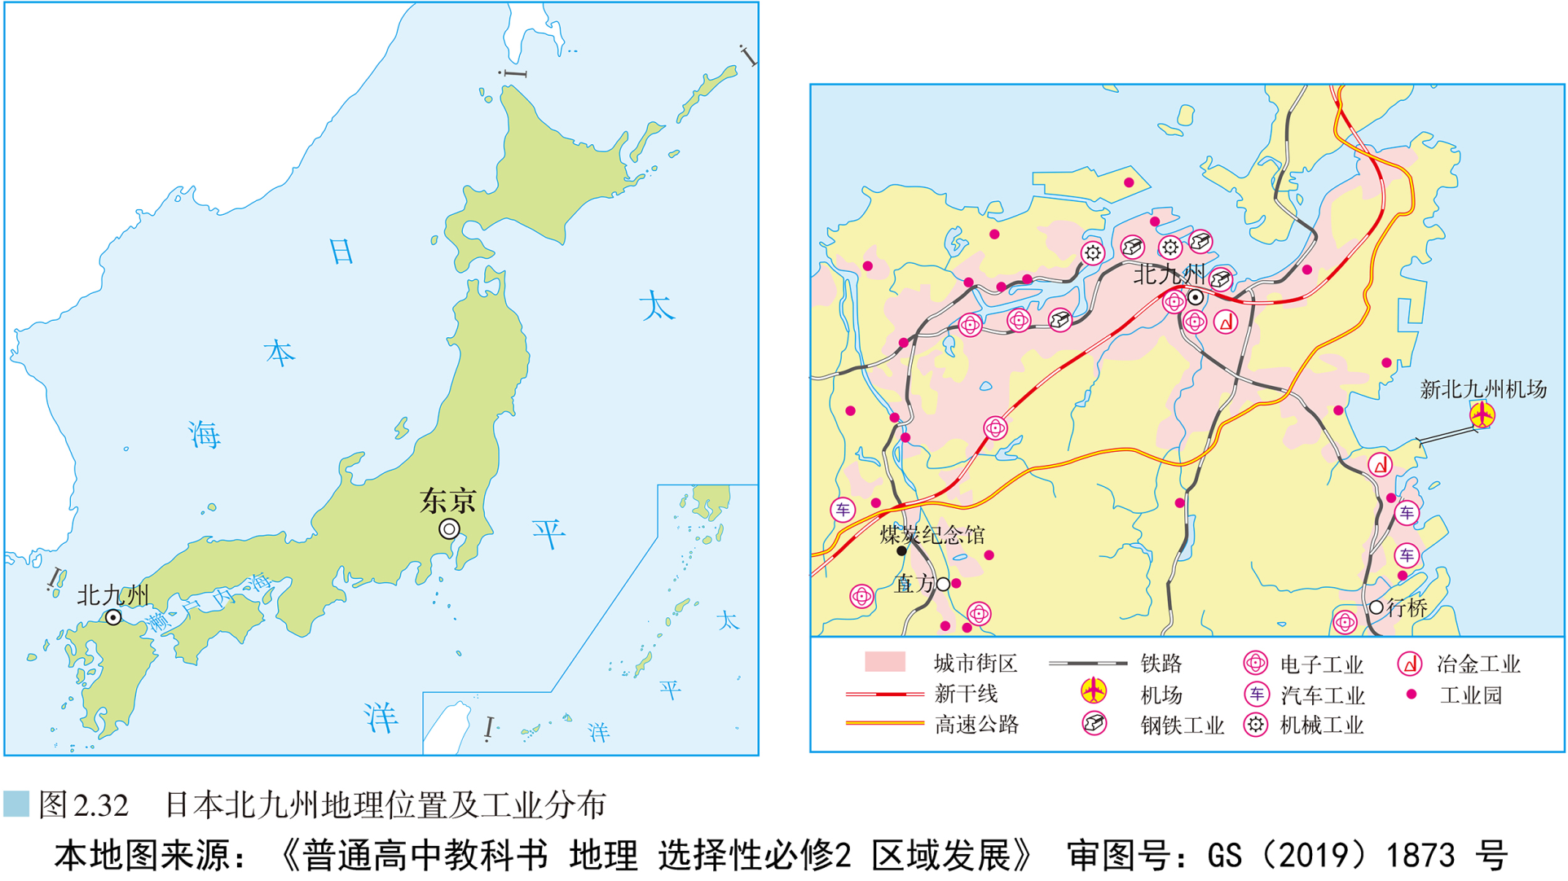
探究活动
分析日本北九州转型之路
九州地区曾经是日本煤炭主产区之一。19世纪末，利用煤炭资源，北九州工业得到快速发展。20世纪20年代左右，北九州形成以钢铁、煤炭、化工、造船为主的重化工业基地，成为日本重要的工业地带之一。
伴随着重工业的飞速发展，北九州的环境迅速恶化。大气污染、水污染、噪声污染等一系列环境问题日益成为整个社会的公害，尤其是1968年“米糠油事件”的爆发更是震惊了世界。
20世纪60年代，根据煤炭资源枯竭形势，日本政府进行了多次煤炭政策的调整，加强环境整治和失业人员的再就业培训，在北九州建立近百个工业园，吸引半导体生产和组装为主的新产业入住，加强北九州港口、机场、高速公路等基础设施建设，发展煤炭之都工业遗产旅游。
1993年建立的北九州科技城，集聚了众多研发机器人、半导体技术及尖端环境科技的大学和科研机构。1997年建设北九州生态工业城，靠环境产业振兴地方经济。
思考问题：
1、说出20世纪60年代北九州重点发展的产业。
半导体生产和组装、环保产业、工业遗产旅游业
2、分析20世纪60年代北九州实施转型发展的优势条件。
基础设施较完善；技术工人与劳动力充足；位置及交通条件好；政府政策调整；培训失业人员；设立工业园区；加强交通基础设施建设；引导产业转型；进行环境整治；

Slide 19
探究活动
分析日本北九州转型之路
九州地区曾经是日本煤炭主产区之一。19世纪末，利用煤炭资源，北九州工业得到快速发展。20世纪20年代左右，北九州形成以钢铁、煤炭、化工、造船为主的重化工业基地，成为日本重要的工业地带之一。
伴随着重工业的飞速发展，北九州的环境迅速恶化。大气污染、水污染、噪声污染等一系列环境问题日益成为整个社会的公害，尤其是1968年“米糠油事件”的爆发更是震惊了世界。
20世纪60年代，根据煤炭资源枯竭形势，日本政府进行了多次煤炭政策的调整，加强环境整治和失业人员的再就业培训，在北九州建立近百个工业园，吸引半导体生产和组装为主的新产业入住，加强北九州港口、机场、高速公路等基础设施建设，发展煤炭之都工业遗产旅游。
1993年建立的北九州科技城，集聚了众多研发机器人、半导体技术及尖端环境科技的大学和科研机构。1997年建设北九州生态工业城，靠环境产业振兴地方经济。
思考问题：
3、20世纪90年代北九州发展的方向有了怎样的改变？
向高新技术、尖端环境科技、生态与循环经济方向发展

